Slide 1
1. 메뉴트리 (플로우 요약)
사용자가 심의신청 이후, 결제 가능하며 <마이페이지>에서도 추후 결제 가능한 방안으로 제안
사용자 (홈페이지)
관리자 (어드민)
로그인
광고 심의신청
마이페이지
심의대기목록
심의신청확인
심의대기 건 선택
반려 시, 재작성
반려
심의완료 확인
승인 및 의결완료
카드결제
계좌이체
카드결제
※ 자동 입금완료
※ 수기 입금완료
※ 자동 입금완료
결제취소
기존 1, 2안 방안 모두 반영하여,
① 심의신청 직후 ②마이페이지
모두 결제 진행 가능한 방식으로 수정

Slide 2
홈페이지 기능추가 (사용자 화면)
결제 로직 공통 영역

Slide 3
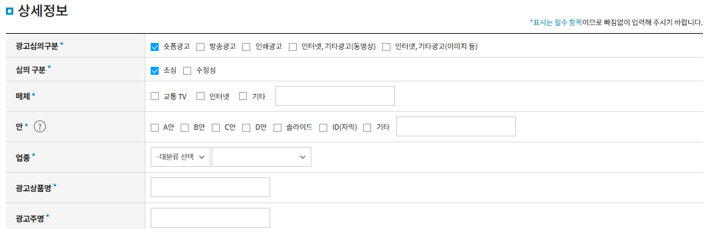
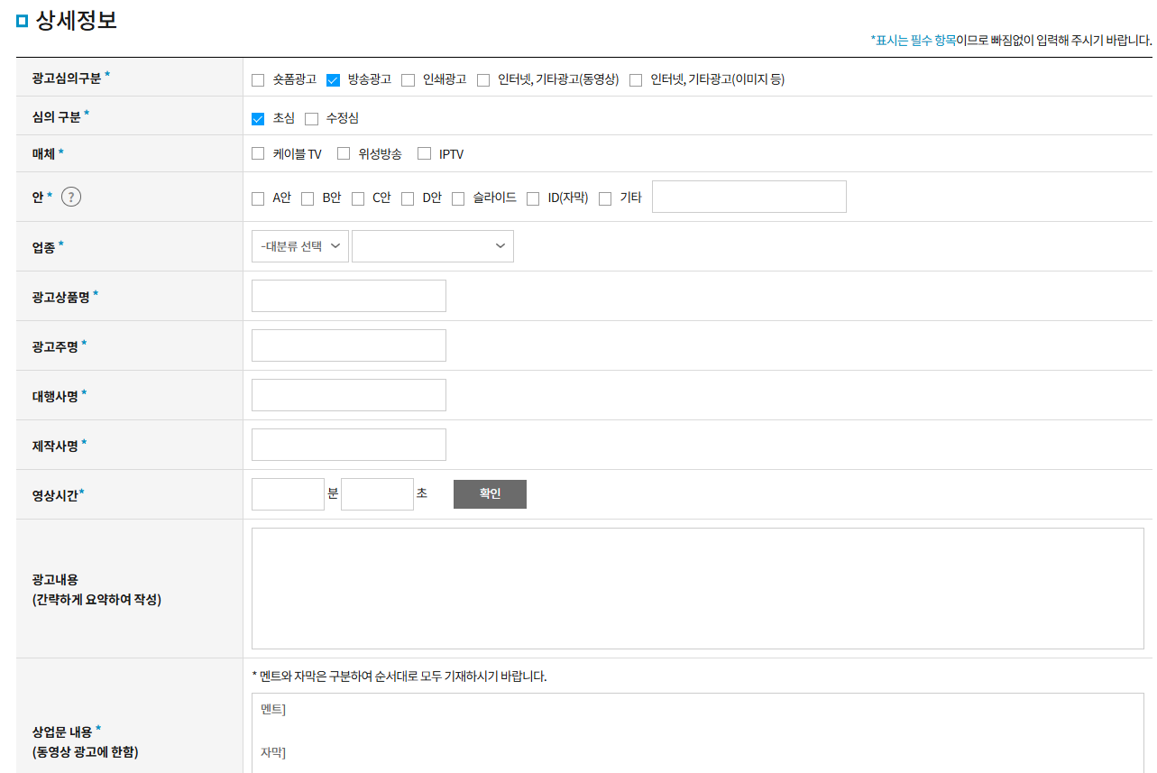
온라인 심의신청 > 숏폼광고 심의신청
1
필증갱신
Comment
① 심의 구분에 필증갱신 항목 추가
- 수정심과 동일한 데이터로, 기존 필증 내용을 불러오도록 함

Slide 4
온라인 심의신청 > 방송광고 심의신청
1
2
필증갱신
광고 타입
대표광고
파생광고
Comment
① 심의 구분에 필증갱신 항목 추가
- 수정심과 동일한 데이터로, 기존 필증 내용을 불러오도록 함
② 광고 타입 선택항목 추가 (방송광고만 노출)
- 대표광고 / 파생광고
광고타입 필증 불러오기 삭제

Slide 5
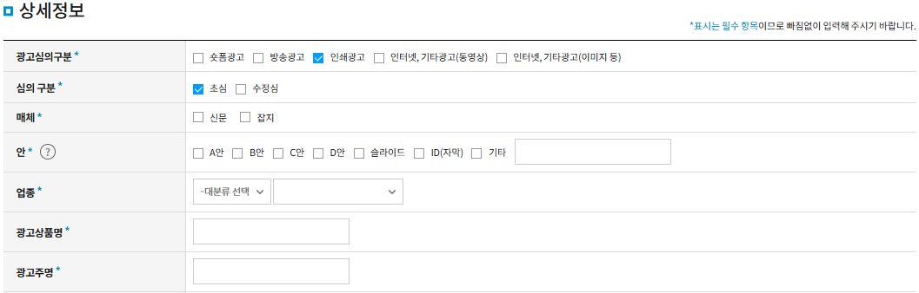
온라인 심의신청 > 인쇄광고 심의신청
1
필증갱신
Comment
① 심의 구분에 필증갱신 항목 추가
- 수정심과 동일한 데이터로, 기존 필증 내용을 불러오도록 함

Slide 6
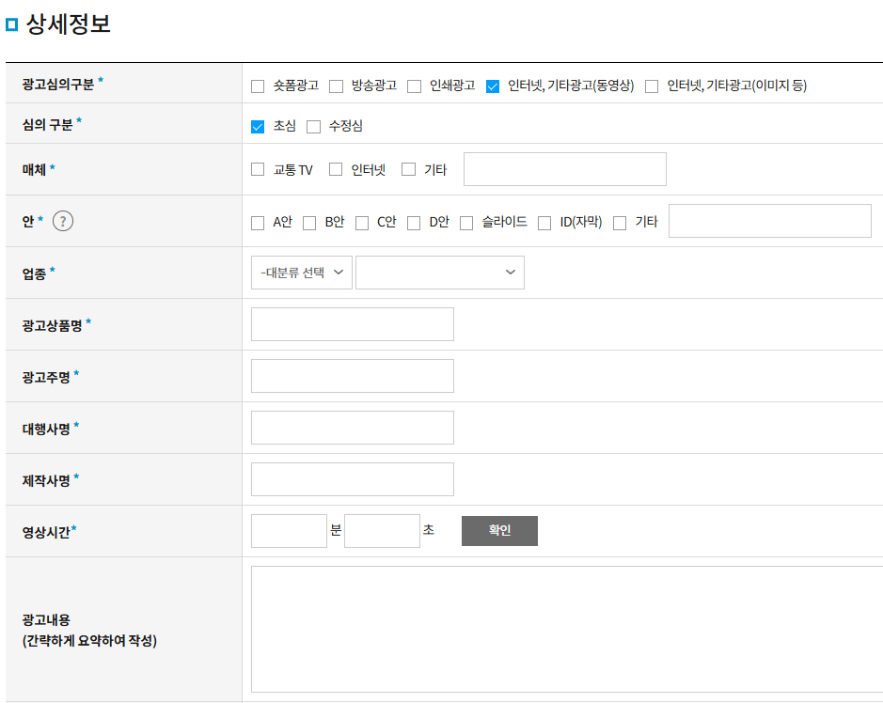
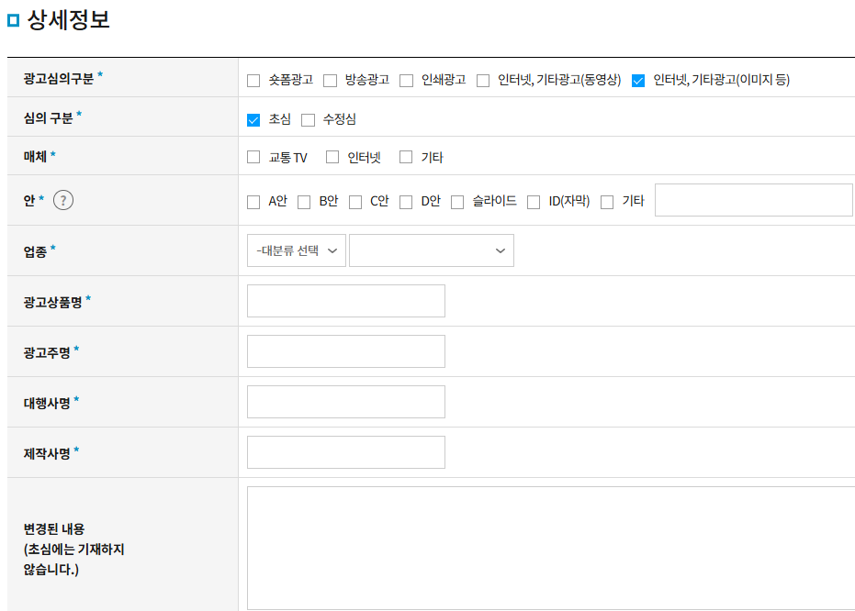
온라인 심의신청 > 인터넷, 기타광고 심의신청
인터넷, 기타광고 (동영상)
인터넷, 기타광고 (이미지)
1
필증갱신
1
필증갱신
광고 타입
일반광고 *
제품 상세페이지 (※ 사무처 별도 문의 필요)
광고 타입
6분 미만 광고
6분 이상 광고 (※ 사무처 별도 문의 필요)
?
팜플렛, 패키지, 카달로그, 배너 등
2
Comment
① 기타광고 심의신청에 광고타입 항목 추가
② 일반광고 상세 설명 기능 : 물음표 아이콘 마우스 호버 시, 텍스트 박스 표출
※ 사무처 별도 문의건은 가격이 정해지지 않았기 때문에, 결제 시스템에 넣을 수 없음 (계좌이체와 동일하게 수동 처리 필요)
광고타입 필증 불러오기 삭제

Slide 7
홈페이지 기능추가 (사용자 화면)
결제 진행 영역

Slide 8
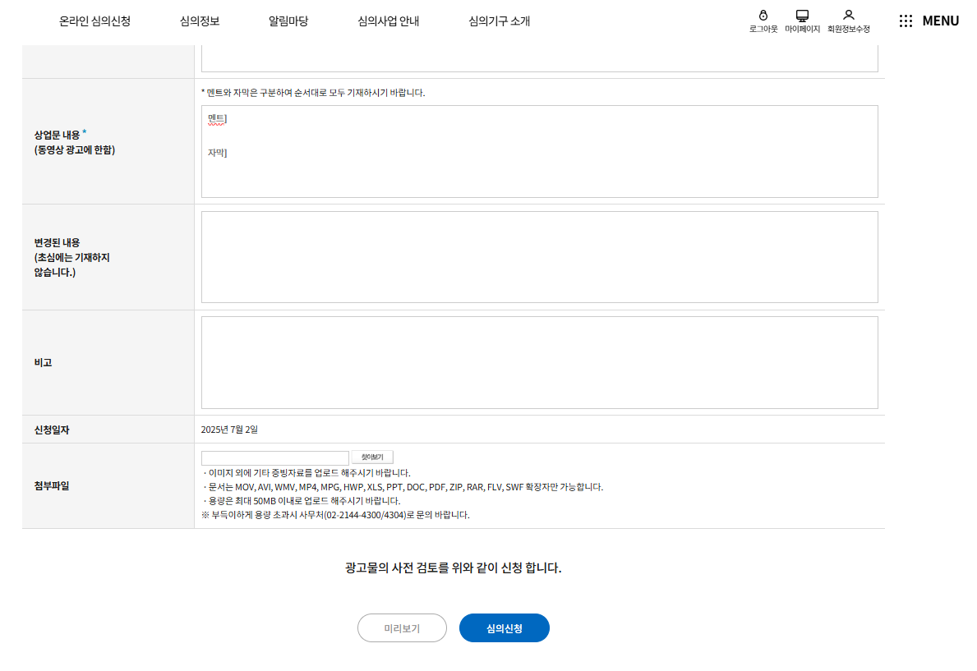
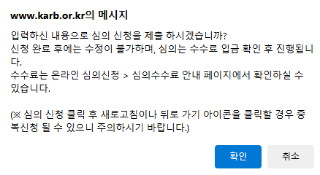
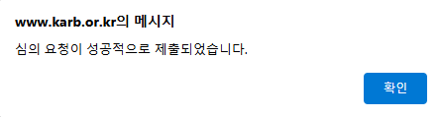
온라인 심의신청 > 광고 심의신청 > 심의신청 완료
2
3
1
심의신청은 기존 방식으로
동일하게 진행
Comment
① 광고 심의 신청 이후, 노출 팝업
② 심의요청 완료 팝업 노출

Slide 9
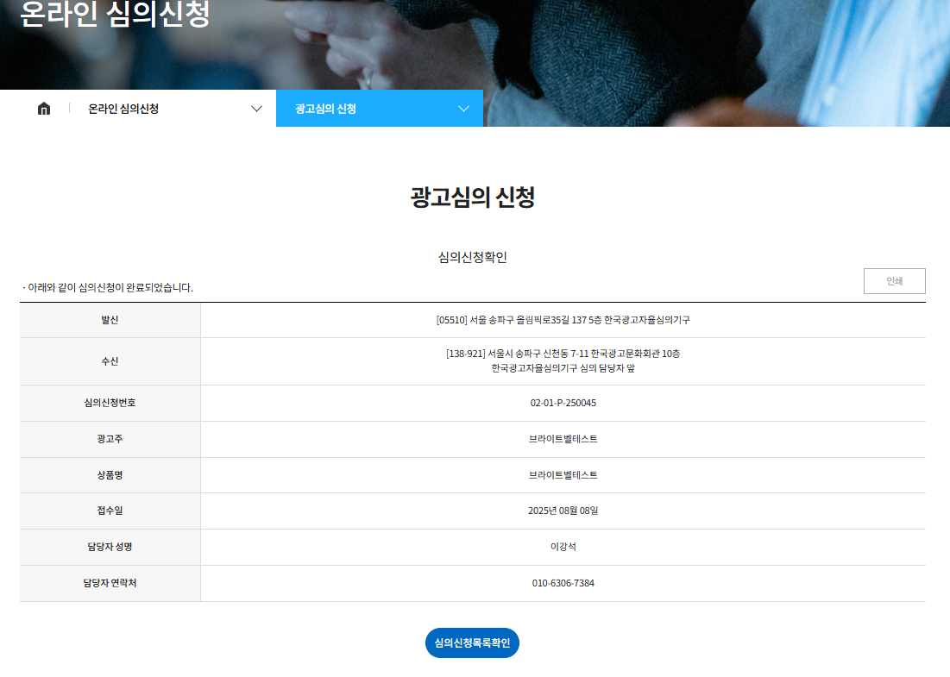
온라인 심의신청 > 광고 심의신청 > 심의신청 완료 > 심의신청 확인
CASE 1 : 금액이 정해져 있는 심의 건
CASE 2 : 사무처 별도 문의 건
1
4
심의내용
방송광고_스팟_초심_대표광고 / 비용 : \55,000
심의내용
기타광고(동영상)_초심 / 비용 : 사무처 별도 문의
수수료 입금 방식
카드결제 / 계좌이체
수수료 입금 방식
계좌이체
2
※ 계좌이체를 통한 수수료 입금은 온라인결제가 불가능하며, 심의담당자에게 문의 후 진행 부탁드립니다.
※ 계좌이체를 통한 수수료 입금은 온라인결제가 불가능하며, 심의담당자에게 문의 후 진행 부탁드립니다.
3
카드결제
계좌이체
계좌이체
Comment
① 심의 내용 (추가) : 심의신청한 광고 유형 및 결제 비용 노출
② 수수료 입금 방식 (추가) : 해당 심의 신청 건은 어떤 방식으로 결제가 가능한지 표기
③ 안내문구 및 버튼 (추가) : 기존 심의신청목록확인 버튼 우측에 카드결제, 계좌이체 버튼 노출(상단에 안내문구 추가)
④ 사무처 별도 문의 건은 비용 설정이 불가하여, 결제방식/버튼에 계좌이체만 노출되도록 함
심의신청확인 단계에서 결제 가능하도록 추가

Slide 10
온라인 심의신청 > 광고 심의신청 > 심의신청 완료 > 심의신청 확인 > 카드결제
카드결제
심의 항목
결제 내역
1
2
02-01-P-250045
광고주/상품명표기
방송광고_스팟_초심_대표광고
\55,000
심의내용
방송광고_스팟_초심_대표광고 / 비용 : \55,000
심의내용
3
총 1건 결제
Total : \55,000
기타광고(동영상)_초심 / 비용 : 사무처 별도 문의
수수료 입금 방식
카드결제 / 계좌이체
결제방식
계좌이체
4
※ 계좌이체는 온라인결제가 불가능하며, 심의담당자에게 문의 후 진행 부탁드립니다.
※ 계좌이체는 온라인결제가 불가능하며, 심의담당자에게 문의 후 진행 부탁드립니다.
카드결제
취소
카드결제
카드결제
계좌이체
계좌이체
Comment
① 심의 항목 : 카드 결제 할 심의번호/광고주/상품명 간략하게 표기
② 결제 내역 : 심의 항목에 대한 결제유형 및 금액 표기
③ Total : 총 결제 건 수(심의신청확인 페이지에서 결제 건 수는 무조건 1건), 결제 금액 합계 표기
④ 카드결제 : KG이니시스 결제모듈로 넘어감 / 취소 : 팝업 닫아짐
카드결제 버튼 누를 시, 결제 요약 페이지 추가

Slide 11
온라인 심의신청 > 광고 심의신청 > 심의신청 완료 > 심의신청 확인 > 계좌이체
1
계좌이체를 통한 수수료 입금은 신한은행 100-022-878468 계좌로 입금 후, 심의담당자가 결제 확인을 진행합니다.
온라인 자동결제가 불가능하기에,
마이페이지에서 심의신청이력 확인 후, 심의담당자에게 문의하여 결제 진행을 부탁드리겠습니다.
2
마이페이지로
취소
심의내용
방송광고_스팟_초심_대표광고 / 비용 : \55,000
심의내용
기타광고(동영상)_초심 / 비용 : 사무처 별도 문의
수수료 입금 방식
카드결제 / 계좌이체
결제방식
계좌이체
※ 계좌이체는 온라인결제가 불가능하며, 심의담당자에게 문의 후 진행 부탁드립니다.
※ 계좌이체는 온라인결제가 불가능하며, 심의담당자에게 문의 후 진행 부탁드립니다.
카드결제
계좌이체
계좌이체
계좌이체
계좌이체
Comment
① 계좌이체를 선택할 시, 온라인결제 불가 안내문구 팝업 표기
② 마이페이지로 이동을 유도 (취소 선택 시, 팝업 닫아지고 기존 페이지 유지)
※ 심의신청목록확인 버튼을 눌러도 마이페이지로 이동하기는 하여 중복기능으로 볼 수 있으나,
계좌이체에 대한 안내 및 강조가 심의신청 확인단계에서도 필요할 것으로 보임.
심의신청확인 단계에서 계좌이체 진행 건에 대한 안내 추가

Slide 12
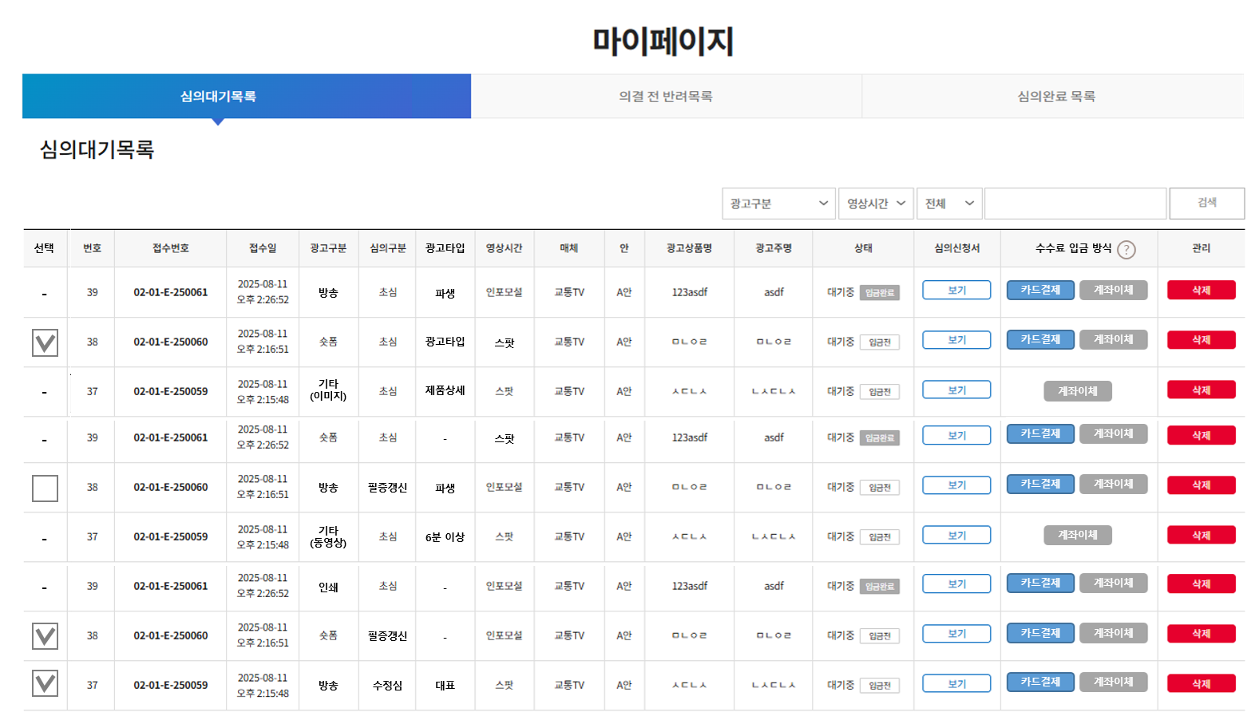
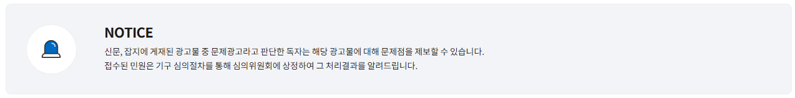
마이페이지 > 온라인결제 > 카드결제
1
2
Comment
① 마이페이지 리스트 : 심의신청을 일괄 체크하기 위해서, 한 페이지 당 10개까지 노출되도록 변경
② 수수료 입금 방식에 대한 안내 추가
③ 체크박스 : 대기목록에서 입금전 상태 + 금액이 정해져 있는 심의건의 경우, 선택 체크박스 활성화
(※ 체크박스가 활성화 되지 않는 사례 : 입금완료 상태 / 심의신청 건 중, 사무처 별도 문의 건)
④ 심의구분에 필증갱신 추가
⑤ 광고 타입 열 추가 : 결제 구분을 위함
⑥ 수수료 입금 방식 : 결제 가능한 방식, 아이콘으로 표기 (사무처 별도문의건은 계좌이체만 표기됨)
⑦ 선택항목 카드결제 : 상세 내용은 뒤페이지
※ 수수료 입금 방식 안내
1. 카드결제 : 심의대기목록에서 항목 선택하여 온라인 결제로 진행합니다.
2. 계좌이체 : 온라인 결제가 불가능하며, 신한은행 100-022-878468 계좌로 입금 후 심의담당자가 확인을 진행합니다. (※ 사무처 별도 문의 건의 경우, 계좌이체만 가능합니다.)
3
4
5
6
-
마이페이지 구조 일부 수정
7
선택항목 카드결제

Slide 13
마이페이지 > 온라인결제 > 카드결제
Comment
① 결제 UI는 10페이지와 동일
② 다만 중복 선택일 경우, 선택한 개수만큼 리스트 및 건수 표기 (최대 10건)
1
카드결제
※ 수수료 입금 방식 안내
1. 카드결제 : 심의대기목록에서 항목 선택하여 온라인 결제로 진행합니다.
2. 계좌이체 : 온라인 결제가 불가능하며, 신한은행 100-022-878468 계좌로 입금 후 심의담당자가 확인을 진행합니다. (※ 사무처 별도 문의 건의 경우, 계좌이체만 가능합니다.)
심의 항목
결제 내역
2
02-01-P-250045
광고주/상품명표기
숏폼광고_초심
\55,000
02-01-P-250045
광고주/상품명표기
숏폼광고_필증갱신
\33,000
-
02-01-P-250045
광고주/상품명표기
방송광고_수정심_대표광고_스팟
\33,000
2
총 3건 결제
Total : \121,000
카드결제
취소
선택항목 카드결제
선택항목 카드결제

Slide 14

마이페이지 > 온라인결제 > 카드결제 > 결제 실패 페이지
1
결제 내역 업데이트가 실패하였습니다.
카드 결제가 취소 될 예정입니다.
현재 서버 장애로 인해 카드 결제 내역이 취소될 예정입니다.
결제 관련 문의는 000-0000-0000로 연락 부탁 드립니다.
이용에 불편을 드린 점 양해 부탁드리겠습니다.
마이페이지로
Comment
① 혹시 모를 카드결제 실패 오류 발생 시, 결제 내역 업데이트 실패 안내페이지로 랜딩
- 안내 문구 및 마이페이지 이동 버튼 노출

Slide 15
어드민 기능추가 (관리자 화면)

Slide 16
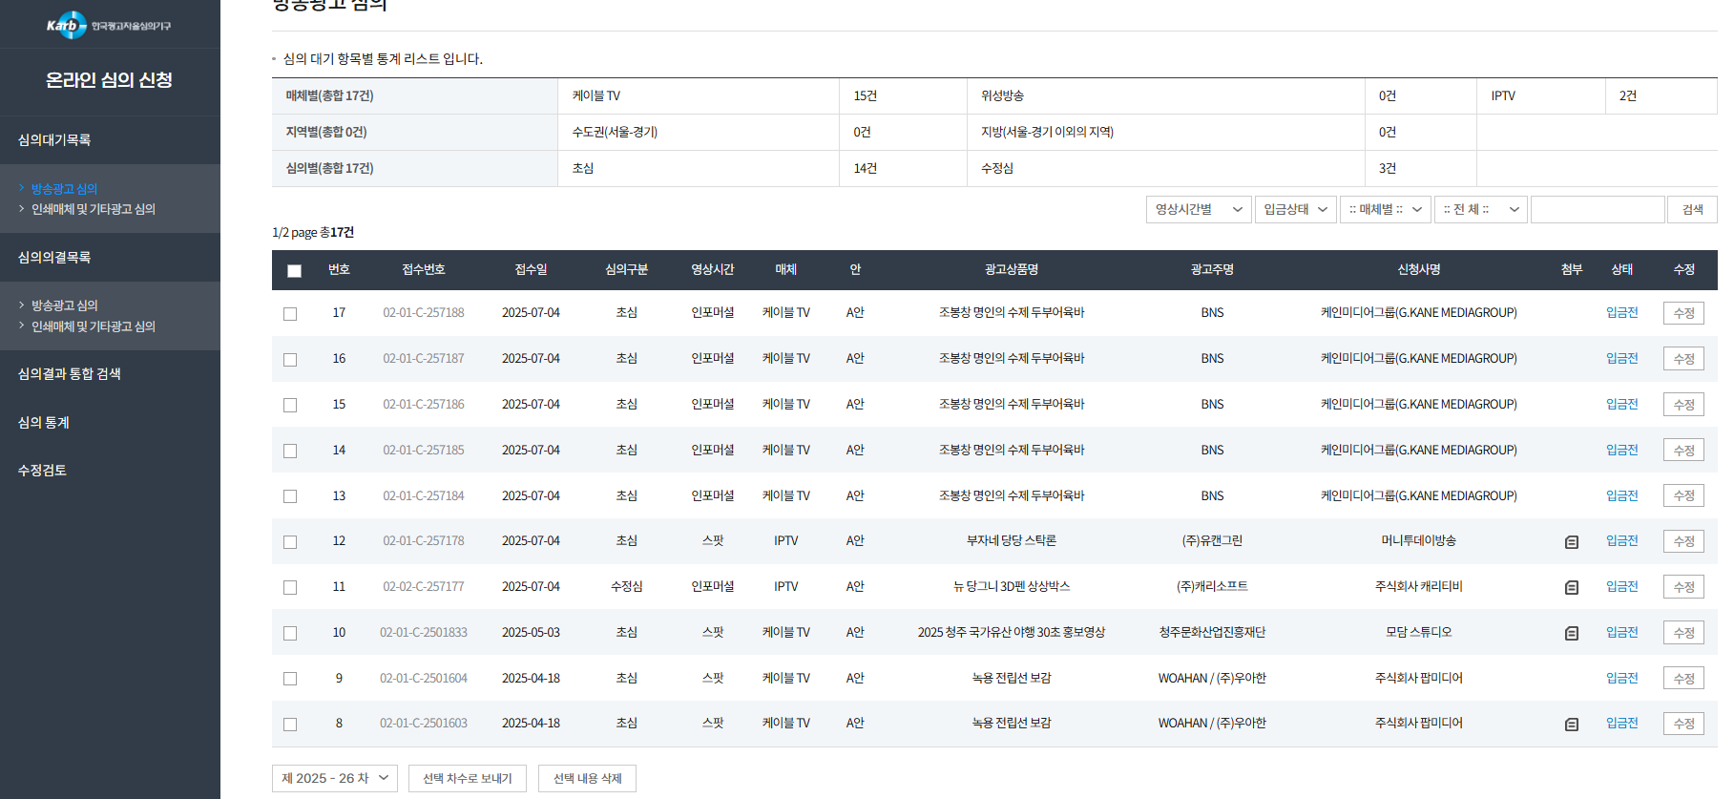
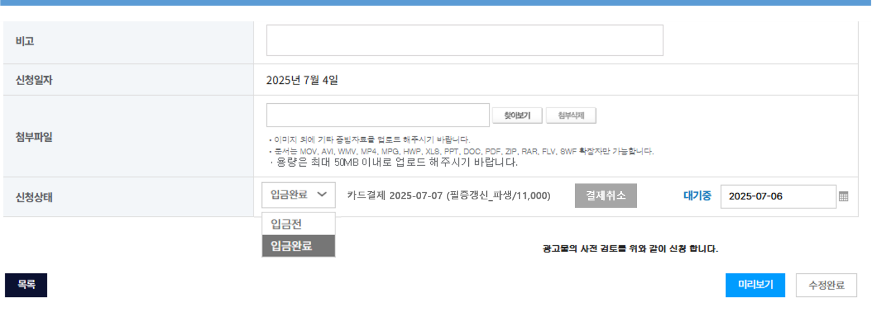
심의대기목록 > 입금상태 확인
1
Comment
① 심의대기목록에서 수정 버튼 눌러서 진입하는 페이지 최하단에, 결제 모듈 연동

Slide 17
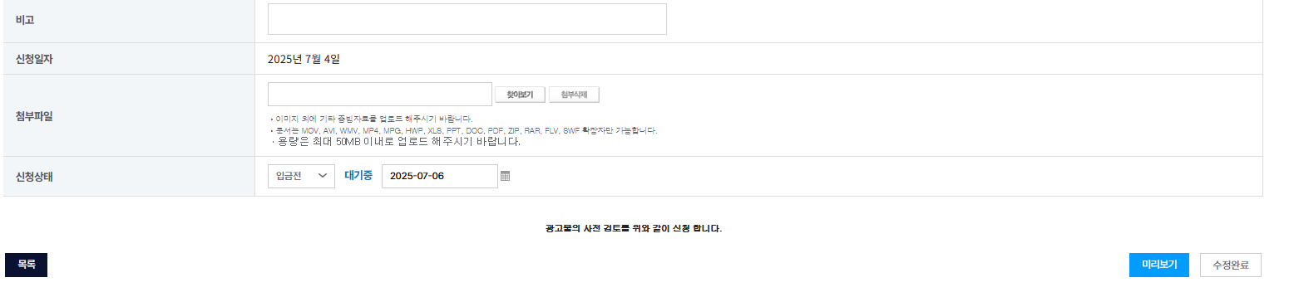

심의대기목록 > 입금상태 확인
1
2
카드결제 2025-07-07 (방송광고_필증갱신_파생/11,000)
결제취소
Comment
① 카드결제 시, 입금완료 이력 표기 : 입금완료일/상품유형/입금액 이력 표기
② 어드민 내, 결제취소 기능 적용
: 결제취소 단계의 화면은 실제 개발 진행하면서 확인해 보아야 함 (KG이니시스측에 개발관련 문의 남긴 상황)

Slide 18
입금확인(가안)
번호
5
4
3
2
1
접수번호
005
004
003
002
001
광고상품명
방송광고_필증갱신_대표
방송광고_초심_대표
방송광고_수정심_파생
기타광고(이미지)_초심
인쇄광고_수정심
구매자회사명
기업5
기업4
기업3
기업2
기업1
이메일
5555@kpr.co.kr
4555@kpr.co.kr
3555@kpr.co.kr
2555@kpr.co.kr
1555@kpr.co.kr
전화번호
010-0000-0000
010-0000-0000
010-0000-0000
010-0000-0000
010-0000-0000
결제ID
id5
Id4
Id3
Id2
id1
결제일
2025-07-31
2025-07-30
2025-07-29
2025-07-28
2025-07-27
결제금액
11,000
55,000
11,000
110,000
55,000
결제취소여부
결제취소
결제취소
결제취소
결제취소
1
결제취소
입금확인
2
Comment
① 입금 이력 확인페이지는 필요할 것으로 예상.
- 취합되는 항목 확인 후, 구현 예정
② 이력 확인 페이지에서도 결제 취소 가능하도록 구현

Slide 19
E.O.D

